Slide 1

KHỞI ĐỘNG

Slide 2


Câu 1:Bé Thu thích ra ban công để làm gì?
Bé Thu thích ra ban công ngắm nhìn cây cối,nghe ông rủ rỉ giảng về từng loại cây trồng ở ban công.
Câu 2:Nêu nội dung chính của bài.
Tình cảm yêu quý thiên nhiên của hai ông cháu bé Thu.

Slide 3

tập đọc
Mùa thảo quả

Slide 4

YÊU CẦU CẦN ĐẠT
Biết đọc diễn cảm bài văn, nhấn mạnh những từ ngữ tả hình ảnh, màu sắc, mùi vị của rừng thảo quả.
Hiểu nội dung bài: Vẻ đẹp và sự sinh sôi của rừng thảo quả.
Trả lời các câu hỏi 1, 2, 3 SGK

Slide 5
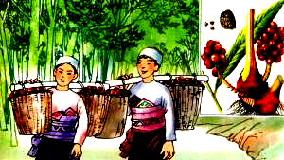
MÙA THẢO QUẢ

Slide 6

Chia đoạn
* Đoạn 1: Thảo quả trên rừng……. nếp khăn.
* Đoạn 2: Thảo quả trên rừng……. không gian.
* Đoạn 3: Sự sống……. nhấp nháy vui mắt.

Slide 7

Luyện đọc

Slide 8

Đản Khao
Chin San
lướt thướt
quyến
ngọt lựng
chín nục

Slide 9
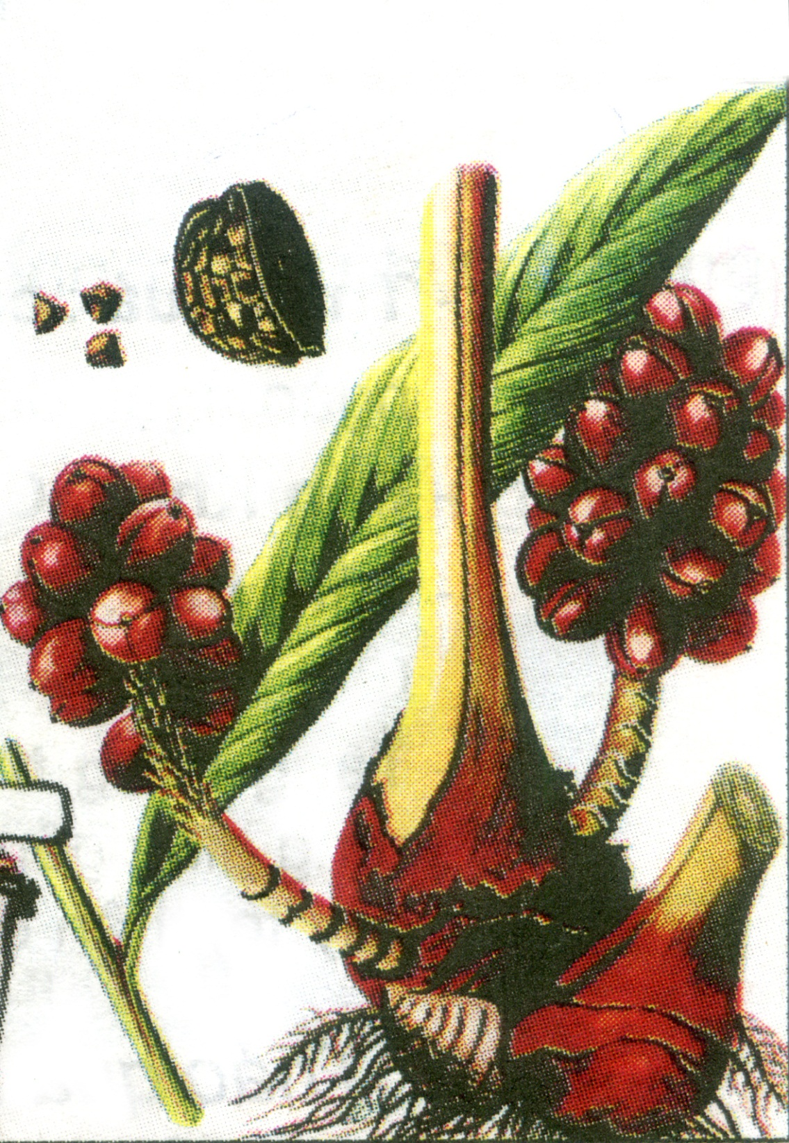
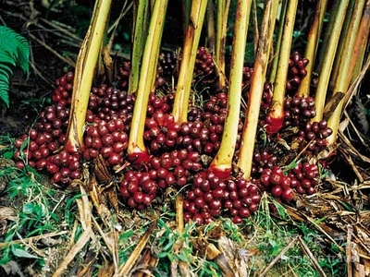
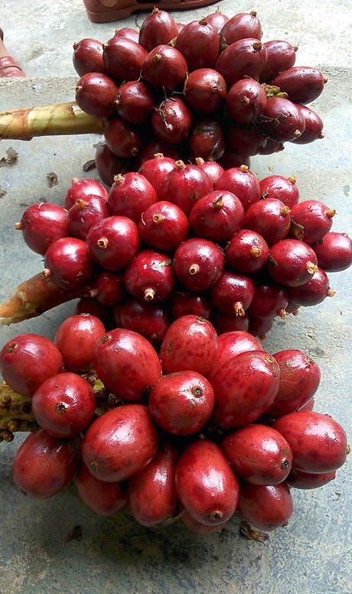
Thảo quả

Slide 10
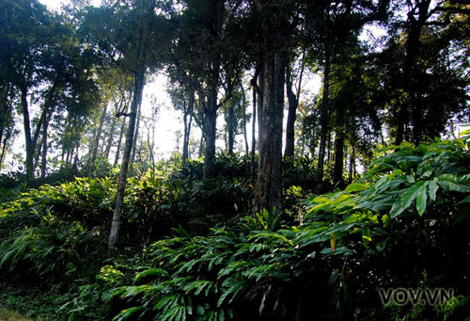
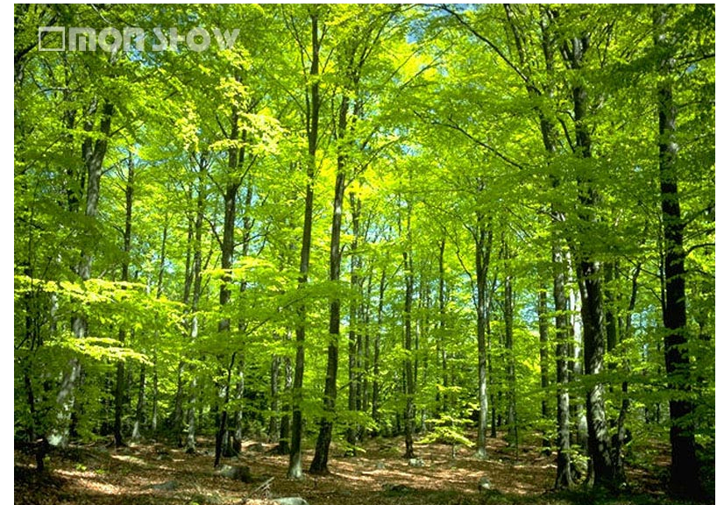
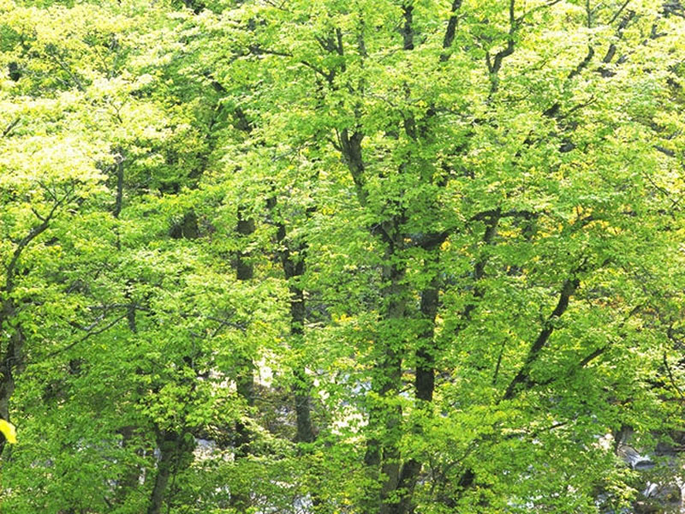
tầng rừng giữa
tầng rừng cao
tầng rừng thấp

Slide 11


Thảo quả báo hiệu vào mùa bằng cách nào? Cách dùng từ, đặt câu ở đoạn 1 có gì đáng chú ý?

Slide 12
Mùa thảo quả
Thảo quả trên rừng Đản Khao đã vào mùa.
Gió tây lướt thướt bay qua rừng, quyến hương thảo quả đi, rải theo triền núi, đưa hương thảo quả ngọt lựng, thơm nồng vào những thôn xóm Chin San. Gió thơm. Cây cỏ thơm. Đất trời thơm. Người đi từ rừng thảo quả về, hương thơm đậm ủ ấp trong từng nếp áo, nếp khăn.
Mùa thảo quả
Thảo quả trên rừng Đản Khao đã vào mùa.
Gió tây lướt thướt bay qua rừng, quyến hương thảo quả đi, rải theo triền núi, đưa hương thảo quả ngọt lựng, thơm nồng vào những thôn xóm Chin San. Gió thơm. Cây cỏ thơm. Đất trời thơm. Người đi từ rừng thảo quả về, hương thơm đậm ủ ấp trong từng nếp áo, nếp khăn.
Mùa thảo quả
Thảo quả trên rừng Đản Khao đã vào mùa.
Gió tây lướt thướt bay qua rừng, quyến hương thảo quả đi, rải theo triền núi, đưa hương thảo quả ngọt lựng, thơm nồng vào những thôn xóm Chin San. Gió thơm. Cây cỏ thơm. Đất trời thơm. Người đi từ rừng thảo quả về, hương thơm đậm ủ ấp trong từng nếp áo, nếp khăn.
- Từ “hương” và “thơm” được lặp lại nhiều lần có tác dụng nhấn mạnh mùi hương đặc biệt của thảo quả.
- Câu 2 dài, sử dụng nhiều từ ngữ gợi cảm giác hương thơm lan tỏa, kéo dài.
- Sử dụng câu văn ngắn, lặp lại từ thơm, như tả một người đang hít vào để cảm nhận mùi thơm của thảo quả lan trong không gian.
Notes:
Trong đoạn 1, tác giả đã sử dụng biện pháp điệp ngữ để nhấn mạnh hương thơm của thảo quả rất quyến rũ và thơm nồng.

Slide 13
Mùa thảo quả
Thảo quả trên rừng Đản Khao đã vào mùa.
Gió tây lướt thướt bay qua rừng, quyến hương thảo quả đi, rải theo triền núi, đưa hương thảo quả ngọt lựng, thơm nồng vào những thôn xóm Chin San. Gió thơm. Cây cỏ thơm. Đất trời thơm. Người đi từ rừng thảo quả về, hương thơm đậm ủ ấp trong từng nếp áo, nếp khăn.
Mùa thảo quả
Thảo quả trên rừng Đản Khao đã vào mùa.
Gió tây lướt thướt bay qua rừng, quyến hương thảo quả đi, rải theo triền núi, đưa hương thảo quả ngọt lựng, thơm nồng vào những thôn xóm Chin San. Gió thơm. Cây cỏ thơm. Đất trời thơm. Người đi từ rừng thảo quả về, hương thơm đậm ủ ấp trong từng nếp áo, nếp khăn.
Mùa thảo quả
Thảo quả trên rừng Đản Khao đã vào mùa.
Gió tây lướt thướt bay qua rừng, quyến hương thảo quả đi, rải theo triền núi, đưa hương thảo quả ngọt lựng, thơm nồng vào những thôn xóm Chin San. Gió thơm. Cây cỏ thơm. Đất trời thơm. Người đi từ rừng thảo quả về, hương thơm đậm ủ ấp trong từng nếp áo, nếp khăn.
Nêu nội dung đoạn 1
Ý 1: Hương thơm đặc biệt của thảo quả khi vào mùa.
Notes:
Trong đoạn 1, tác giả đã sử dụng biện pháp điệp ngữ để nhấn mạnh hương thơm của thảo quả rất quyến rũ và thơm nồng.

Slide 14
Tìm những chi tiết cho thấy cây thảo quả phát triển rất nhanh?
Thảo quả trên rừng Đản Khao đã chín nục. Chẳng có thứ quả nào hương thơm lại ngây ngất kì lạ đến như thế. Mới đầu xuân năm kia, những hạt thảo quả gieo trên đất rừng , qua một năm, đã lớn cao tới bụng người. Một năm sau nữa, từ một thân lẻ, thảo quả đâm thêm hai nhánh mới. Sự sinh sôi sao mà mạnh mẽ vậy. Thoáng cái, dưới bóng râm của rừng già, thảo quả lan tỏa nơi tầng rừng thấp, vươn ngọn, xòe lá, lấn chiếm không gian.

Slide 15
Thảo quả trên rừng Đản Khao đã chín nục. Chẳng có thứ quả nào hương thơm lại ngây ngất kì lạ đến như thế. Mới đầu xuân năm kia, những hạt thảo quả gieo trên đất rừng , qua một năm, đã lớn cao tới bụng người. Một năm sau nữa, từ một thân lẻ, thảo quả đâm thêm hai nhánh mới. Sự sinh sôi sao mà mạnh mẽ vậy. Thoáng cái, dưới bóng râm của rừng già, thảo quả lan tỏa nơi tầng rừng thấp, vươn ngọn, xòe lá, lấn chiếm không gian.
Nêu nội dung đoạn 2
Ý 2: Sự sinh sôi nhanh chóng của thảo quả.

Slide 16
Hoa thảo quả nảy ra ở đâu? Khi thảo quả chín, rừng có những nét đẹp gì?
Sự sống cứ tiếp tục trong âm thầm, hoa thảo quả nảy dưới gốc cây kín đáo và lặng lẽ. Ngày qua, trong sương thu ẩm ướt và mưa rây bụi mùa đông, những chùm hoa khép miệng bắt đầu kết trái. Thảo quả chín dần. Dưới đáy rừng, tựa như đột ngột, bỗng rực lên những chùm thảo quả đỏ chon chót, như chứa lửa, chứa nắng. Rừng ngập hương thơm. Rừng sáng như có lửa hắt lên từ dưới đáy rừng.
Rừng say ngây và ấm nóng. Thảo quả như những đốm lửa hồng, ngày qua ngày lại tiếp thêm nhiều ngọn mới, nhấp nháy vui mắt.
Notes:
? tác giả sử dụng biện pháp nghệ thuật nào trong đoạn văn này?
-> so sánh

Slide 17
Sự sống cứ tiếp tục trong âm thầm, hoa thảo quả nảy dưới gốc cây kín đáo và lặng lẽ. Ngày qua, trong sương thu ẩm ướt và mưa rây bụi mùa đông, những chùm hoa khép miệng bắt đầu kết trái. Thảo quả chín dần. Dưới đáy rừng, tựa như đột ngột, bỗng rực lên những chùm thảo quả đỏ chon chót, như chứa lửa, chứa nắng. Rừng ngập hương thơm. Rừng sáng như có lửa hắt lên từ dưới đáy rừng.
Rừng say ngây và ấm nóng. Thảo quả như những đốm lửa hồng, ngày qua ngày lại tiếp thêm nhiều ngọn mới, nhấp nháy vui mắt.
Nêu nội dung đoạn 3
Ý 3: Vẻ đẹp của rừng khi thảo quả chín.
Notes:
? tác giả sử dụng biện pháp nghệ thuật nào trong đoạn văn này?
-> so sánh

Slide 18
Ý 1
Hương thơm đặc biệt của thảo quả khi vào mùa.
Ý 2
Sự sinh sôi nhanh chóng của thảo quả.
Ý 3
Vẻ đẹp của rừng khi thảo quả chín.
Nội dung của bài tập đọc.

Slide 19


Nội dung
Bài văn ca ngợi vẻ đẹp của rừng thảo quả khi vào mùa với hương thơm đặc biệt và sự sinh sôi, phát triển nhanh đến bất ngờ của thảo quả.

Slide 20

b/Luyện đọc diễn cảm:
Thảo quả trên rừng Đản Khao đã vào mùa.
Gió tây lướt thướt bay qua rừng, quyến hương thảo quả
đi, rải theo triền núi, đưa hương thảo quả ngọt lựng,
thơm nồng vào những thôn xóm Chin San. Gió thơm.
Cây cỏ thơm. Đất trời thơm. Người đi từ rừng thảo quả
về, hương thơm đậm ủ ấp trong từng nếp áo, nếp khăn.
//
/
/
/
/
/
//
//
//
//
/
/
/
//

Slide 21
Trò chơi: Ai giỏi hơn?

Slide 22
1. Thảo quả vào mùa có mùi thơm:
A. Thơm hăng hắc.
B. Thơm thoang thoảng.
C. Thơm đậm, thơm nồng.
2. Khi thảo quả chín, rừng có những nét gì đẹp ?
Dưới tầng đáy rừng bỗng rực lên những chùm thảo quả
đỏ chon chót như chứa lửa, chứa nắng.
B. Rừng say ngây và ấm nóng, tràn ngập hương thơm.
C. Những chùm thảo quả như những đốm lửa hồng nhấp
nháy làm cả khu rừng bừng sáng.
D. Tất cả các ý trên.

Slide 23
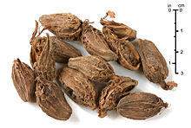
Tập đọc: Mùa thảo quả (Theo Ma Văn Kháng)
Tìm hiểu thêm về thảo quả
Thảo quả dùng làm thuốc trong Trung y và ẩm thực Trung Hoa cũng như
ẩm thực Việt Nam, được ghi đầu tiên trong sách
Ẩm thiện chính yếu, là quả chín phơi hay sấy khô của cây thảo quả.
Thảo quả được trồng và mọc hoang ở những vùng khí hậu mát ở miền Bắc
Việt Nam như Hoàng Liên Sơn, Hà Giang, Tây Bắc Việt Nam. Ở Trung Quốc, thảo quả có mọc ở các tỉnh
Vân Nam,Quảng Tây, Quý Châu.

Slide 24
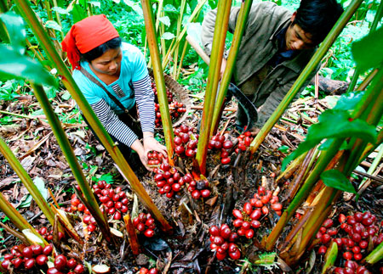
Chăm sóc thảo quả

Slide 25
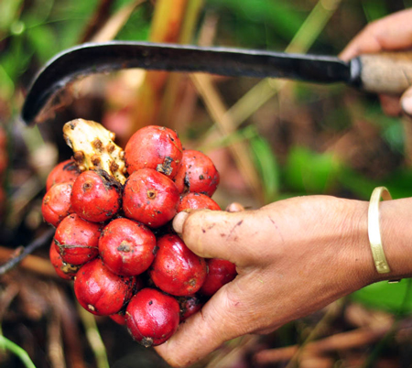
Thu hoạch thảo quả

Slide 26
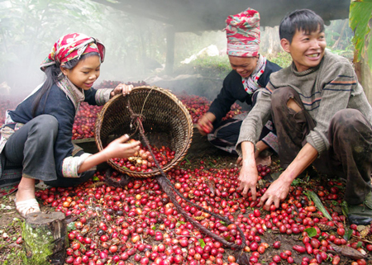
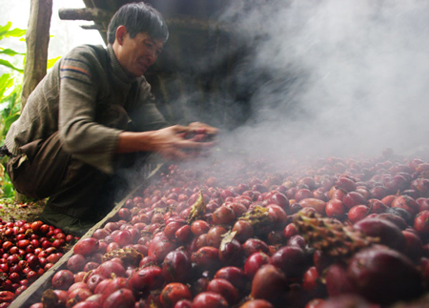
Sấy khô thảo quả

Slide 27
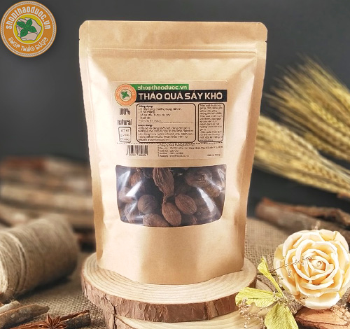
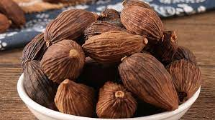
Thảo quả đã được sấy khô

Slide 28
VỀ NHÀ
Vận dụng:
Tìm hiểu công dụng của cây thảo quả.
Chuẩn bị bài:
Hành trình của bầy ong ( trang 117 )

Slide 29

PHÒNG GD-ĐÔ THỊ VIỆT HƯNG
CHÀO TẠM BIỆT
QUÝ THẦY CÔ GIÁO
Giáo viên: Vũ Thị Thu Hương

